Slide 1

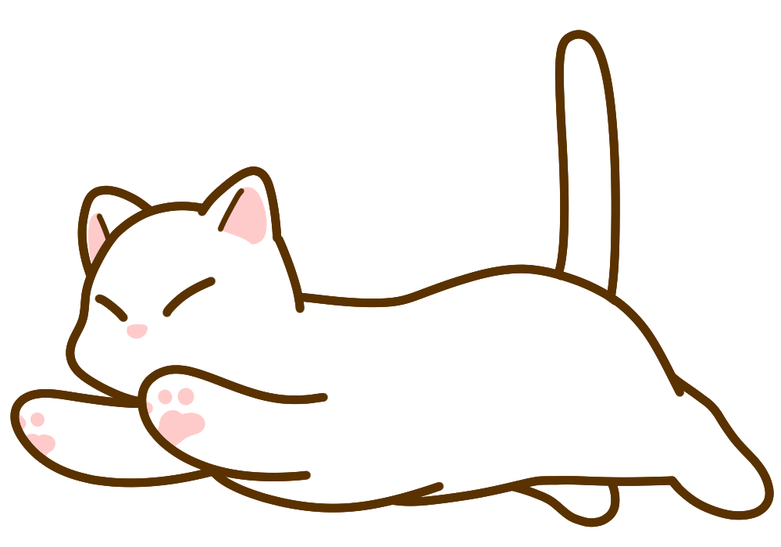

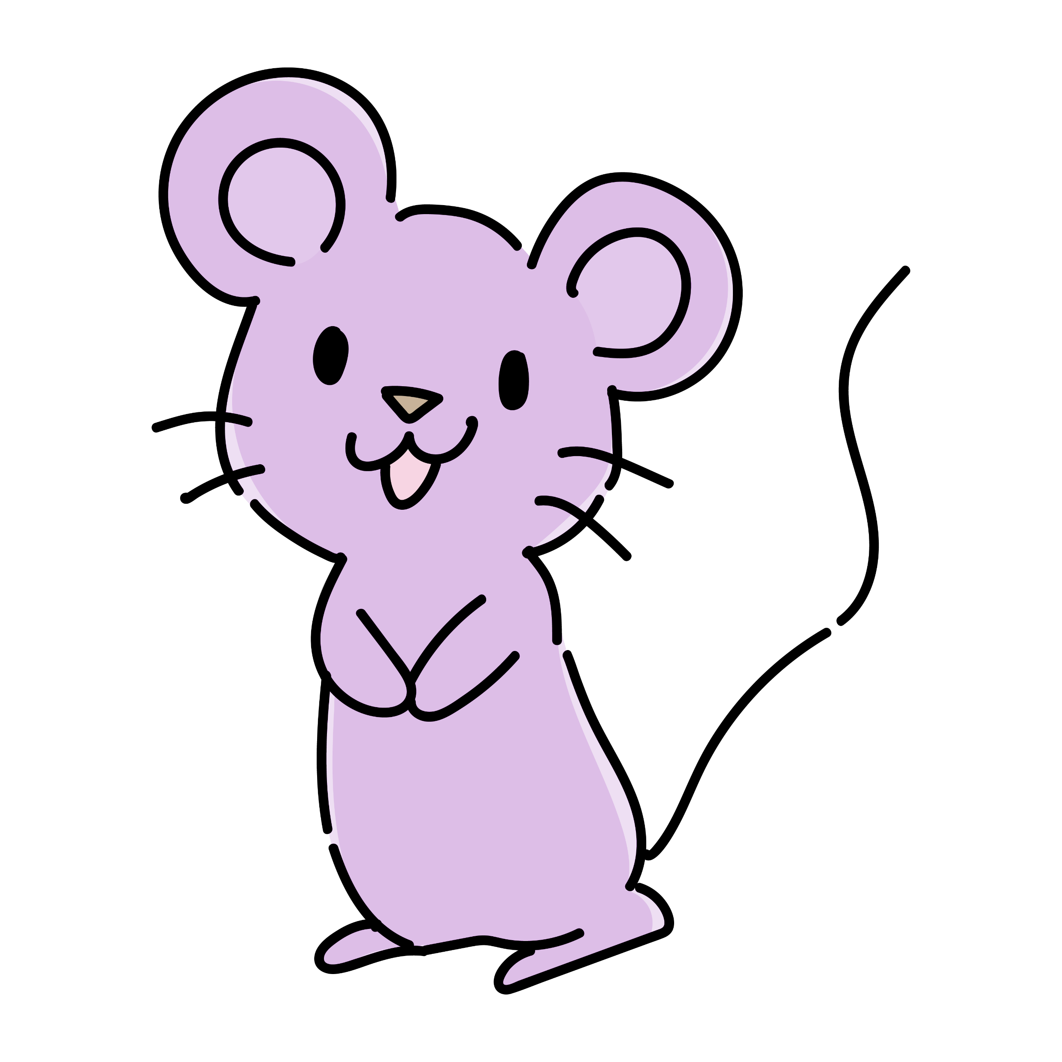
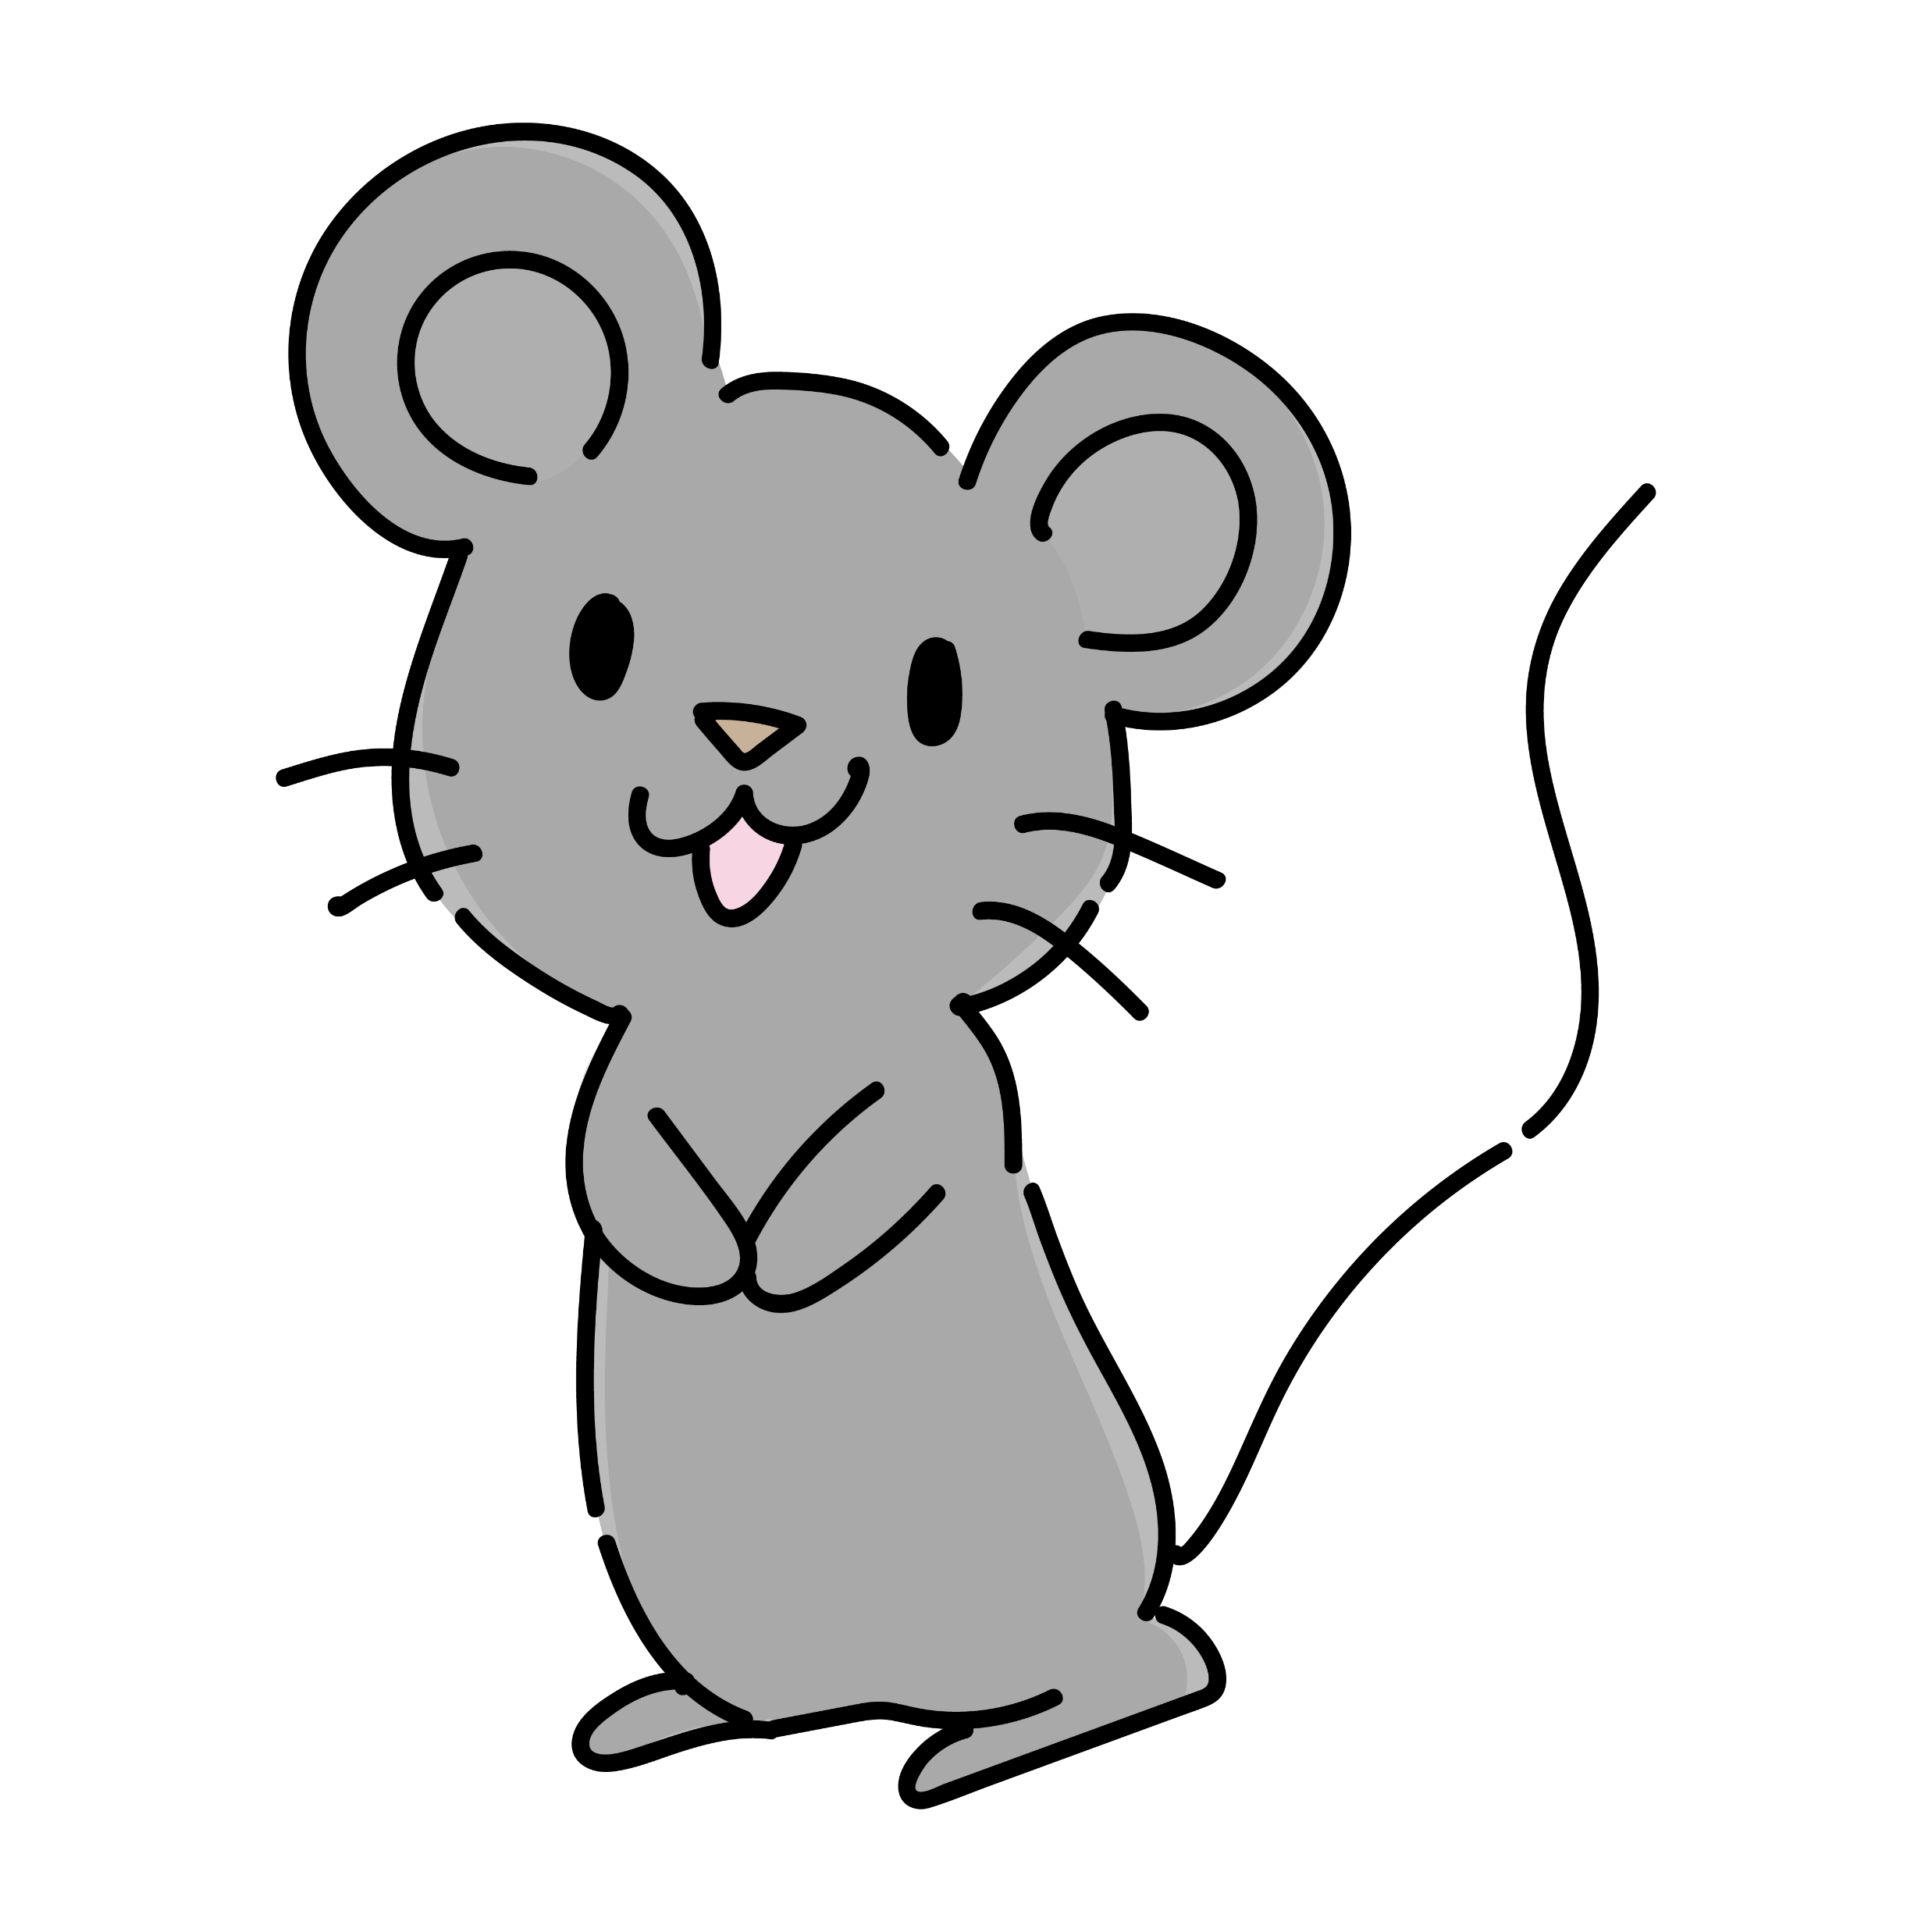
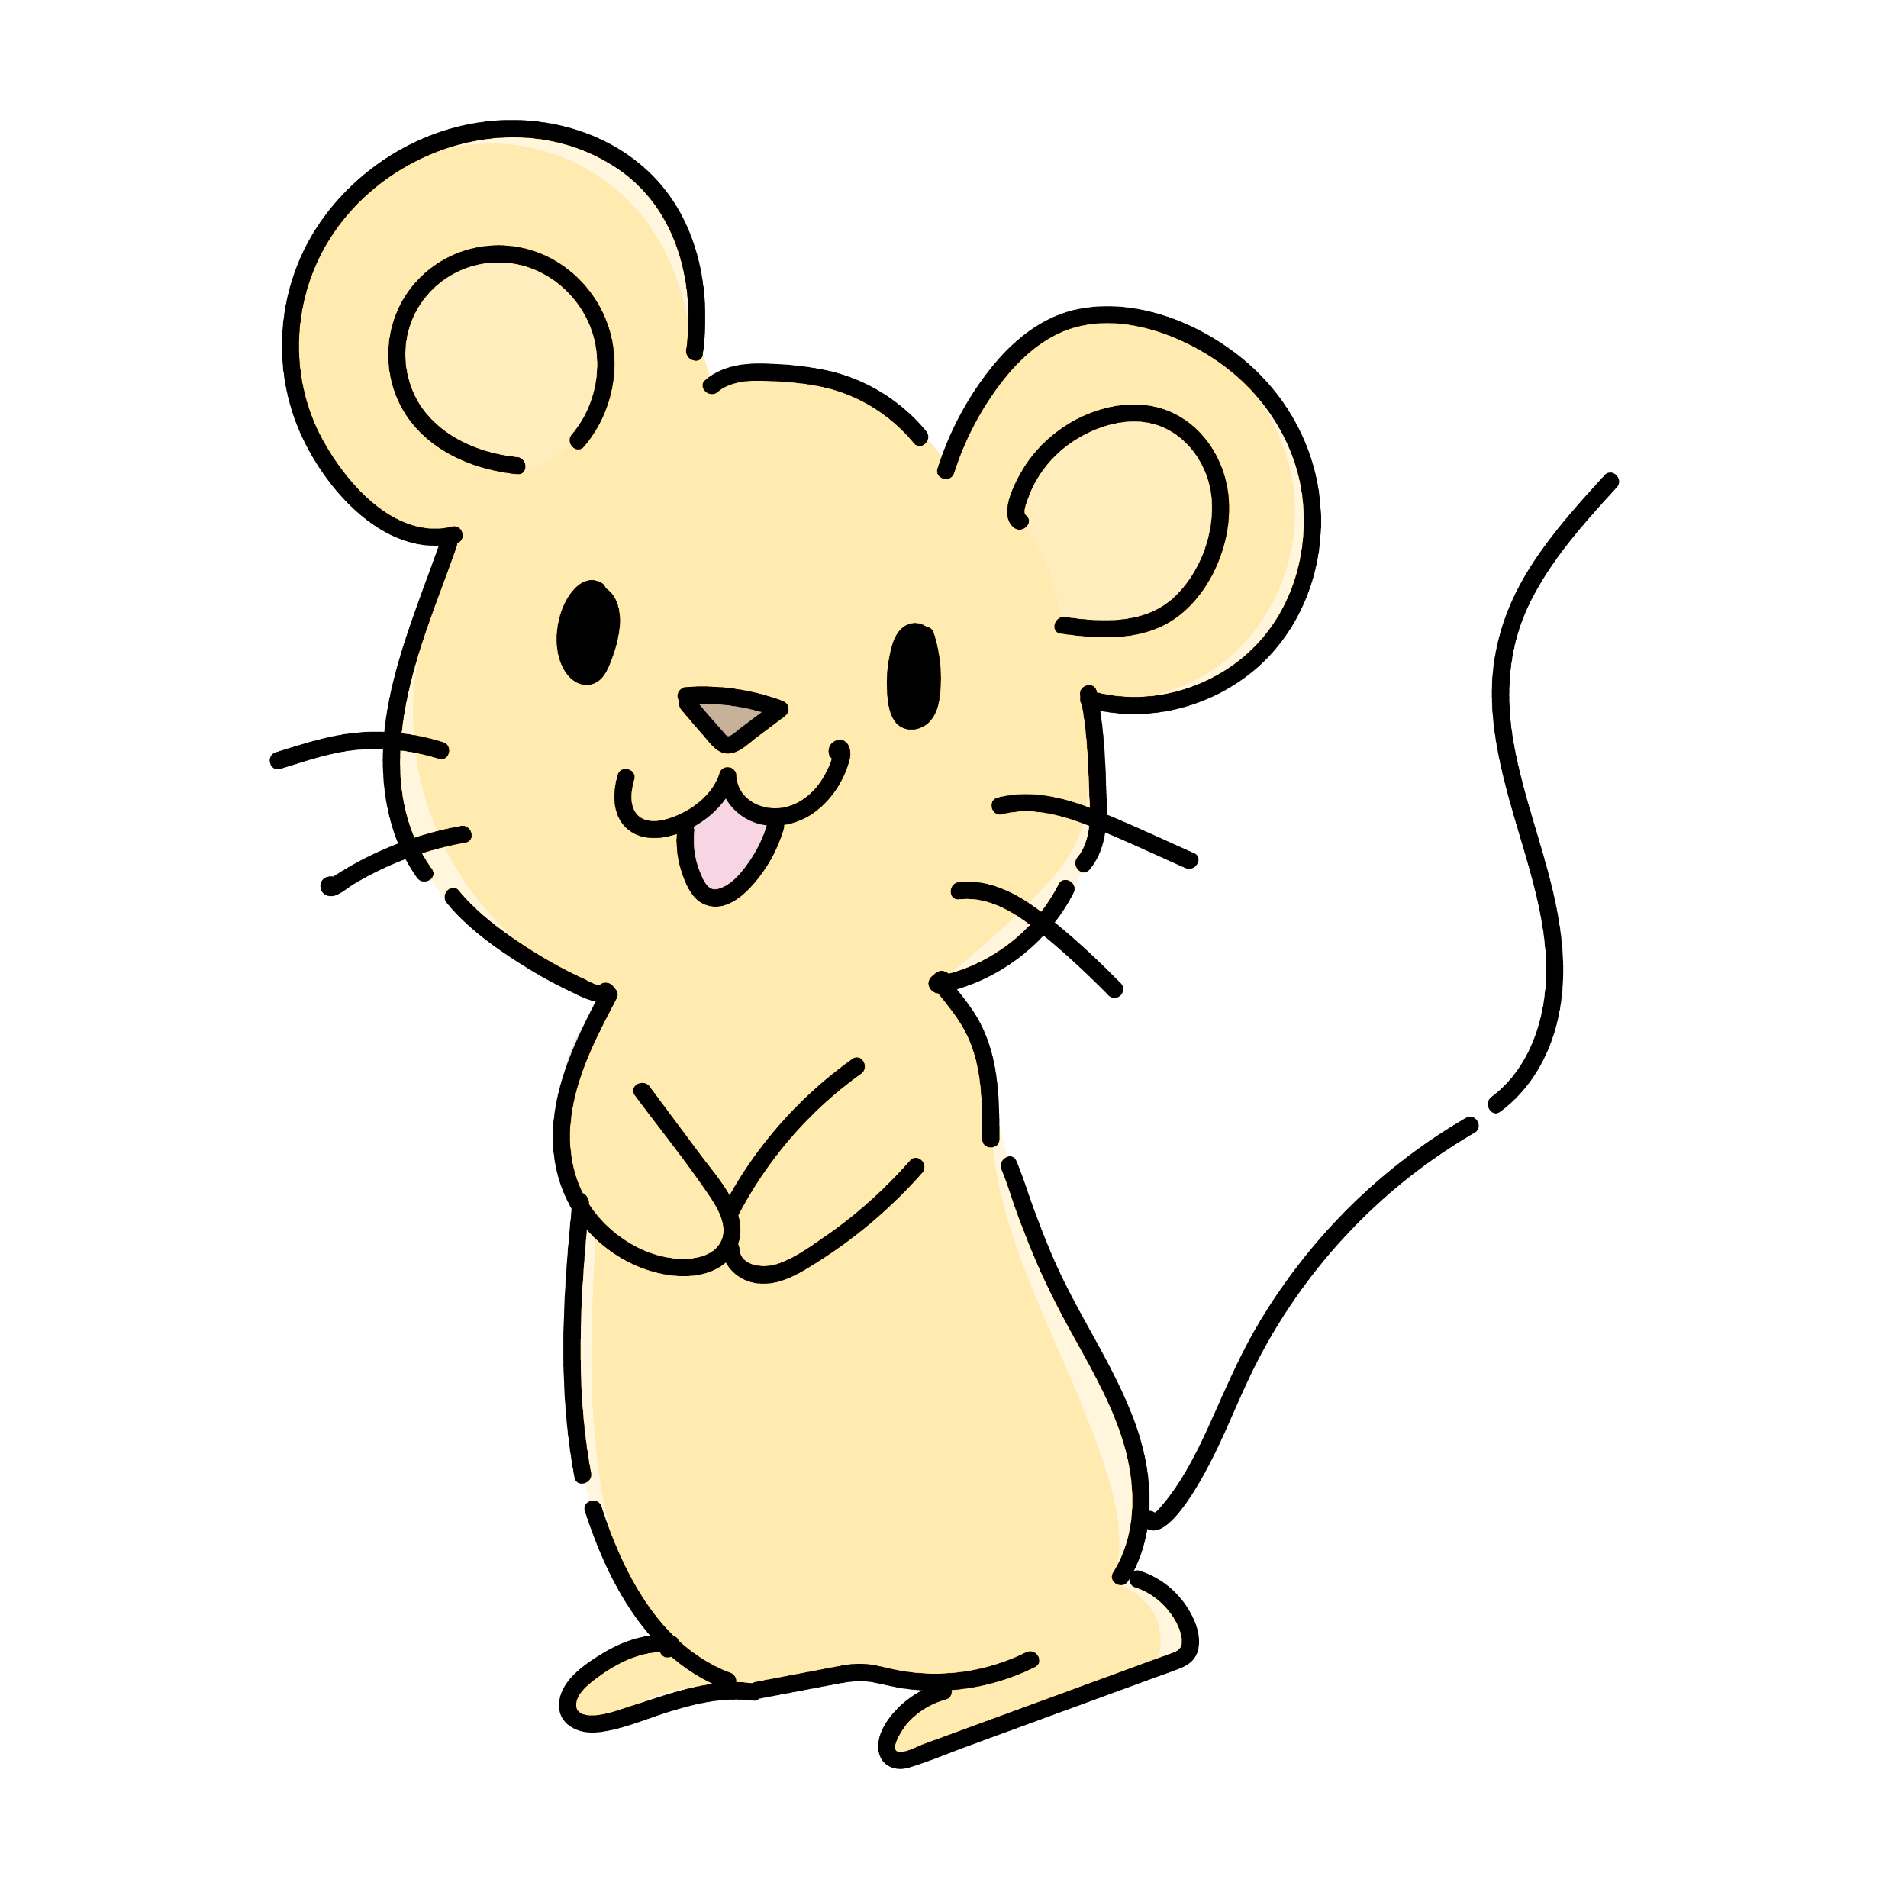


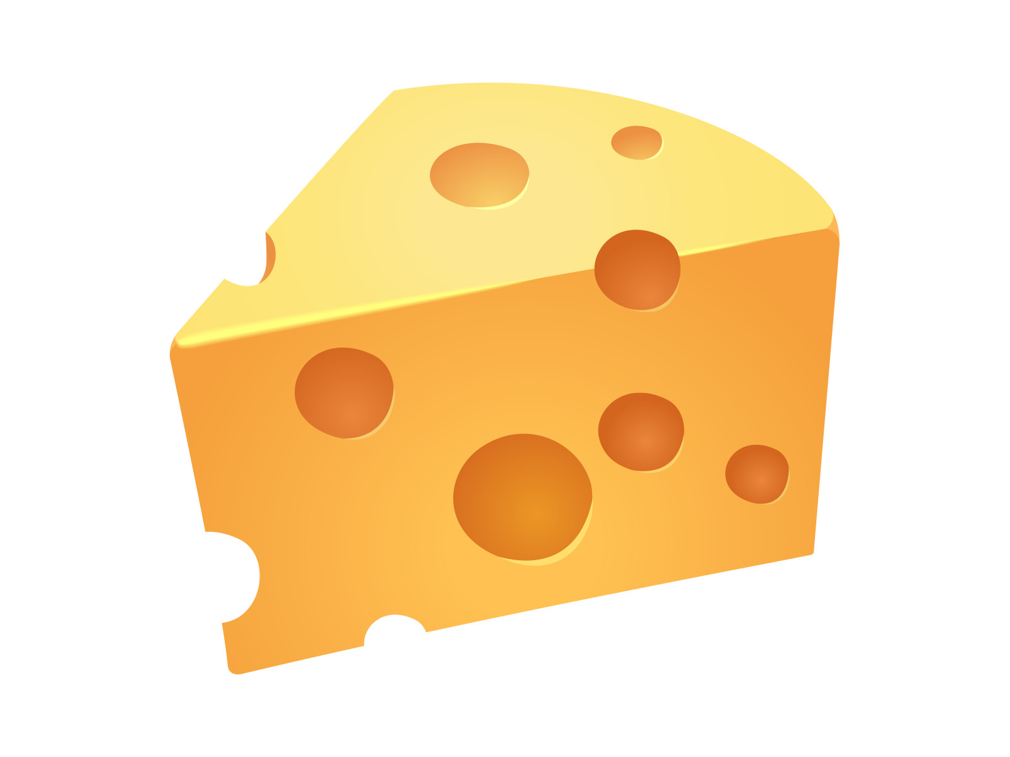
NYANKOPAAAAAAANCH!!!
NYANYANYABEEEEEEEAM!!!
スリルあるネコとネズミの戦い
無事猫から逃げ切れればチーズにありつける!!
LOSE VS WIN
ネズミ
・ジャンプ ・移動 ・攻撃
勝利条件 タイム内逃げ切る!!
ネコ
・追う(移動) ・攻撃
勝利条件 ネズミ3匹を全匹倒す!!
ネコの進化
一定時間ごとにマップが変わり、
2マップ目以降は猫が道具を持つようになる
ネズミの友情
ネコにやられてしまったネズミは
マップが切り替わる前だと助けることができる

